Slide 1
Gli aspetti normativi tecnici e bilancistici della nota integrativa Xbrl
Dott. Roberto Cunsolo
Consigliere Tesoriere Cndcec
Consigliere Xbrl Italia
Caltanissetta, 27 maggio 2015

Slide 2
XBRL nella normativa italiana
Art. 37, comma 21-bis del D.L. n. 223/2006
+
D.P.C.M. 10 dicembre 2008
Xbrl è individuata quale linguaggio per la pubblicità legale in formato elettronico elaborabile ai fini del deposito dei bilanci nel Registro delle Imprese.
In Europa siamo tra i principali attori (BE, DK, EST, GER, NL, SP e UK), nonché leader

Slide 3
Cosa è XBRL
L’acronimo XBRL sta per eXtensible Business Reporting Language
X per “eXtensible”: flessibile o adattabile alle diverse esigenze
B per “Business”
R per “Reporting”: il linguaggio può etichettare concetti – per esempio vendite, entrate nette, spese ecc… - in modo che questi concetti possano essere condivisi tra i diversi Stakeholders (regolatori, investitori, analisti, finanziatori, ecc.)
L per “Language”: è un linguaggio informatico cosiddetto di mark-up (marcatura) basato sullo standard HTML, utilizzato per etichettare informazioni e definire le relazioni tra le stesse.

Slide 4
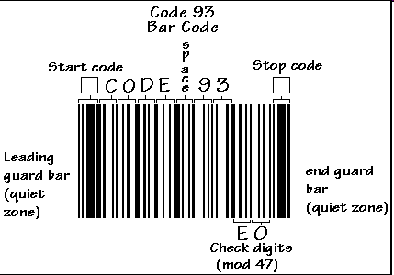
Che cos'è XBRL ?
XBRL eXtensible Business Reporting Language
Linguaggio di contrassegno (o 'di marcatura'): XML
Ogni voce di bilancio è identificata dal proprio “codice” univoco

Slide 5
XBRL uno standard mondiale
XBRL International
formato da giurisdizioni nazionali nei diversi continenti
US Securities and Exchange Commission: XBRL obbligatorio dal 2009
XBRL in Europa :
Deposito obbligatorio del bilancio in formato XBRL per PMI in Belgio, Italia, Germania, Spagna, Svezia, Francia, Gran Bretagna
Allo studio una tassonomia comune per rappresentare i dati anagrafici/identificativi delle imprese e descriverne i fatti finanziari a livello europeo

Slide 6
Le caratteristiche di XBRL
Si basa sulla definizione di:
tassonomia
elenco dei concetti e dei loro attributi utilizzabili per codificare il bilancio in formato XBRL, “il dizionario”
istanza
lo specifico documento contabile (report) in cui sono esposti i fatti contabili relativi a entità e periodi specifici, redatto in base ad una definita tassonomia

Slide 7
XBRL in Europe
Established
Belgium
Denmark
France
Germany
Ireland
Italy
Spain
Sweden
The Netherlands
United Kingdom
Provisional
Poland
Luxemburg
In construction
Greece
Switzerland
Portugal
The Netherlands
NIVRA, NTP, …
UK
HMRC, …
Belgium
Bank of Belgium, CBFA, Tax, …
Poland
Bank of Poland, Warsaw SE, …
Europe
EC, CEBS, ECB, Eurostat, IASB …
Spain
Bank of Spain, CNMV, …
Germany
Datev, …
France
Banque de France, Infogreffe, …
Italy
OIC, Infocamere, Bank of Italy, Borsa Italiana, …

Slide 8
Digitalizzazione per la semplificazione
Obiettivo comune a tutte le P.A in Europa

Slide 9
Il decreto Bersani – Visco 4 Agosto 2006 n. 248 Prima attuazione
Art. 37 Disposizioni in tema di accertamento, semplificazione e altre misure di carattere finanziario
21. In attuazione delle disposizioni di cui all'articolo 50 del decreto legislativo 7 marzo 2005, n. 82, come modificato dal decreto legislativo 4 aprile 2006, n. 159, ed al fine di ridurre gli adempimenti dei contribuenti, le camere di commercio, industria, artigianato ed agricoltura comunicano all'anagrafe tributaria, senza oneri per lo Stato, in formato elettronico elaborabile, i dati e le notizie contenuti nelle domande di iscrizione, variazione e cancellazione, di cui alla lettera f) del primo comma dell'articolo 6 del decreto del Presidente della Repubblica 29 settembre 1973, n. 605, anche se relative a singole unità locali, nonche' i dati dei bilanci di esercizio depositati.
21-bis. Con decreto del Presidente del Consiglio dei Ministri da emanare, ai sensi dell'articolo 71 del codice dell'amministrazione digitale, di cui al decreto legislativo 7 marzo 2005, n. 82, e successive modificazioni, di concerto con il Ministro dello sviluppo economico, sentita l'Agenzia delle entrate, entro il 31 dicembre 2006, sono stabilite le specifiche tecniche del formato elettronico elaborabile per la presentazione dei bilanci di esercizio e degli altri atti al registro delle imprese ed e' fissata la data, comunque non successiva al 31 marzo 2007, a decorrere dalla quale diventa obbligatoria l'adozione di tale modalità di presentazione.

Slide 10
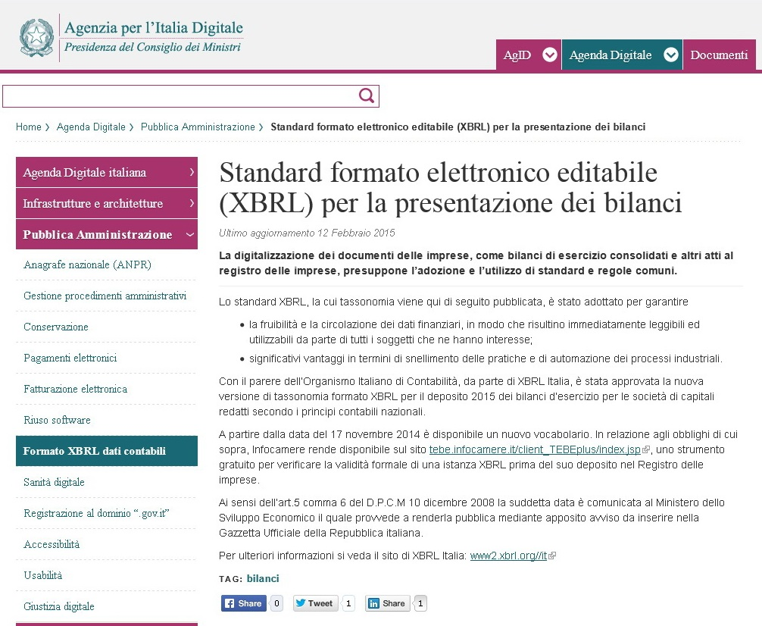

Slide 11
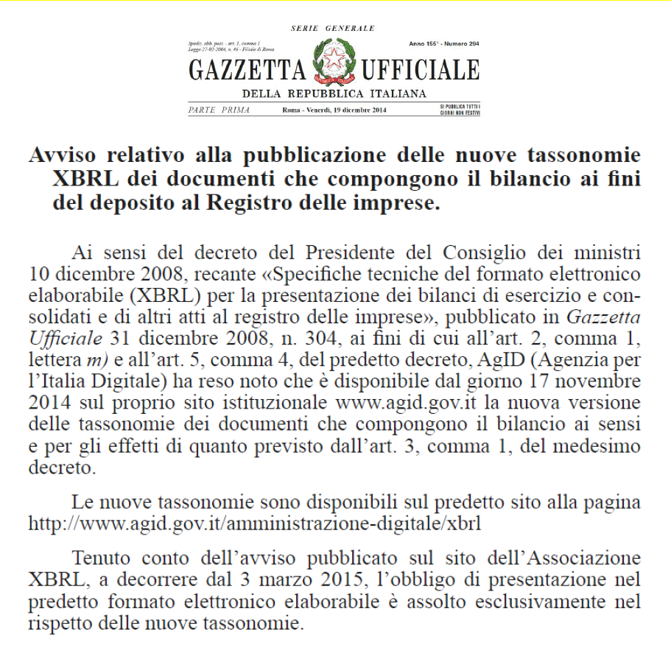

Slide 12
Soggetti esclusi dall’obbligo del formato XBRL
Riferimento normativo art. 3, comma 2 D.P.C.M. 10/12/2008.
Società quotate
Società anche non quotate che redigono il bilancio di esercizio e/o consolidato in conformità ai principi contabili internazionali
Società esercenti attività di assicurazione e riassicurazione
Società che redigono i bilanci secondo le disposizioni del D.Lgs. n. 87/1992 (banche e altri istituti finanziari
Società controllate anche congiuntamente da una delle imprese ricadenti nell’esonero soggettivo di cui alle lettere precedenti, nonché quelle incluse nel consolidato di queste ultime.

Slide 13
La tassonomia 2014-11-17
La tassonomia approvata dall’associazione XBRL, a seguito del parere rilasciato dall’OIC è stata pubblicata sul sito dell’AGID lo scorso 17 novembre 2014.
La nuova tassonomia completa il Bilancio secondo la definizione dell’art. 2423 C.C. includendo nel vocabolario che codifica il stato patrimoniale e conto economico anche la nota integrativa.
La tassonomia promulgata rispetto a quella utilizzata nella sperimentazione ha subito una modifica nelle tabelle relative alla movimentazione delle riserve, nelle tabelle relative alle variazioni degli altri crediti e dei debiti, e nella tabella di gestione della fiscalità differita che è stata riprodotta sulla scorta di quella esemplificata nell’allegato all’OIC n. 25.
La tassonomia è sviluppata nel pieno rispetto del principio contabile OIC 12 e le informazioni della nota integrativa sono indicizzate in base alle voci di bilancio e non in base all’elencazione prevista dall’art. 2427 del Codice Civile.
La mancata validazione delle tabelle proposte per la gestione del bilancio consolidato, rende inapplicabile la tassonomia ai bilanci consolidati, che utilizzeranno ancora la tassonomia 2011-01-04 ove applicabile.
La nuova tassonomia diviene obbligatoria a decorrere dai bilanci i cui esercizi sono chiusi dal 31/12/2014 e sono “approvati” prima del 3 marzo 2015. Pertanto non si applica per questo primo anno di adozione obbligatoria né alle situazioni patrimoniali dei Consorzi con attività esterna, né alle situazioni patrimoniali dei contratti di rete.
Viceversa la nuova tassonomia è da utilizzare da parte delle aziende speciali e dalle istituzioni dipendenti da Enti locali che redigono il bilancio secondo lo schema del C.C.

Slide 14
L’autore?
Soci Fondatori
Associazione Bancaria Italiana
Associazione Italiana Analisti Finanziari
Associazione Italiana Imprese Assicuratrici
Assonime
Banca d’Italia
Borsa Italiana
Confindustria
CNDCEC
Istituto per la Vigilanza sulle Assicurazioni
Organismo Italiano di Contabilità
Unioncamere
Soci ordinari*
Andaf
Assirevi
Consiglio Nazionale del Notariato
ConfCooperative
FederConfidi
Fondo Interbancario Tutela Depositi
Istituto Nazionale di Statistica
Lega Nazionale delle Cooperative
Università di Trento
Università di Macerata
Politecnico di Milano
Italia
Il ruolo dei commercialisti è stato e sarà essenziale
(anche a livello globale, FEE 2010 e IFAC 2014).
*Ci limitiamo a indicari i principali soci ordinari istituzionali o rappresentativi di categoria di operatori

Slide 15
Schemi quantitativi

Slide 16
(primo) adeguamento rispetto ai nuovi OIC
Dall’entrata in vigore dello scorso 16/02/2009, la tassonomia del prospetto è alla seconda revisione e al primo adeguamento seppur parziale ai nuovi principi OIC
Patrimonio netto
Eliminate le voci desuete quali “Riserva per rinnovamento impianti e macchinari”, “Riserva ammortamento anticipato” e le “Riserve da condono fiscale”;
Eliminata la voce “acconti su dividendi” in conseguenza del vigente art. 2433-bis C.C.(tale voce è sostanzialmente confinata al mondo IFRS).
Conti d’ordine
Modifica della label “crediti ceduti pro solvendo” in “crediti ceduti” le nuove regole di derocognition previste dall’OIC 15

Slide 17
Ulteriori interventi
Soppressione dello tassonomia per lo schema abbreviato semplificato
La tassonomia in vigore sino al 02/03/2015 prevede lo schema abbreviato “semplificato” derivato dalle operazioni di raggruppamento previste dal 3° comma dell’art. 2435-bis. Lo scarso utilizzo e la sua difficile raccordabilità con la parte tabellare della nota è all’origine della soppressione di questo schema nella tassonomia 2014-11-17.
Il suo mantenimento avrebbe creato problemi di coerenza tecnico-informatiche con la gestione tabellare delle informazioni di NI (occorreva predisporre un ulteriore sottoinsieme di tabelle per un utilizzo non significativo nel numero dei bilanci pubblicati negli anni dal 2009 al 2014).
Soppressione della differenza di arrotondamento all’unità di Euro
L’insignificatività di questo valore non è tale da inficiare il principio della chiarezza e della precisione, di cui all’art. 2423 C.C. pertanto le specifiche poste nel patrimonio netto e nei proventi e oneri straordinari sono stati eliminati quali elementi dagli schemi quantitativi ordinario e abbreviato.

Slide 18
Nota Integrativa

Slide 19
Alcuni principi a base della nuova tassonomia
Unità del documento Bilancio
Con la nuova tassonomia si completa il formato elettronico elaborabile, rendendolo aderente alla disposizione del comma 1 dell’art. 2423 C.C. in quanto l’istanza XBRL depositato contiene il Bilancio in un unico documento.
L’integrazione della Nota Integrativa, che prevede la gestione indicizzata e marcata delle informazioni richieste dal 2427, in base alle tecniche di marcatura e di codifica in una tassonomia di questa parte complessa del Bilancio è quindi un atto dovuto che, anzi, arriva alla sua entrata a regime a distanza di cinque anni dall’adozione del linguaggio XBRL in attuazione della norma di cui all’art. 37, comma 21-bis del D.L. 223/2006.
Favor per l’elaborabilità
la ratio della disposizione di cui all’art. 37, comma 21-bis del D.L. 223/2006 è quella di consentire una immediata e facile elaborazione/comparazione dei dati, rendendoli oltremodo più velocemente disponibili ai terzi per effetto della pubblicità nel registro delle imprese;
Sono state rese in forma tabellare tutte le informazioni richieste dal Codice Civile, che sono state ritenute standardizzabili, condividendone il contenuto e la forma con l’OIC.

Slide 20
I problemi
Struttura e contenuto non rigidi
Parti testuale e tabellare
Ampiezza e varietà delle tabelle

Slide 21
La struttura del documento NI
Introduzione
Informazioni sulle voci di stato patrimoniale
NOTA INTEGRATIVA
Informazioni sulle voci di conto economico
Altre informazioni
Parte finale
In linea con l’OIC 12 e la direttiva 2013/34/UE

Slide 22
Testi e tabelle
Campi testuali
L’introduzione e la parte finale sono gestibili in forma testuale, ogni tabella e preceduta da un’introduzione e da un commento che possono essere utilizzate per illustrare e integrare le informazioni tabellari. I criteri di valutazione sono gestiti con riferimento alla singola voce dello stato patrimoniale e non come tag a se stante successivo all’introduzione.
Nei campi testuali è possibile accogliere prospetti, come nel caso delle informazioni sul leasing, il rendiconto finanziario, la tabella dimostrativa della mutualità cooperativa.
53 tabelle (24 per l’abbreviato)
Le tabelle sono considerate conformi alle previsioni delle disposizioni civilistiche dall’OIC, unico soggetto titolato ad esprimere il parere di conformità della tassonomia;
Le tabelle sono personalizzabili indirettamente, mediante le precisazioni offerte nei campi testuali di introduzione e commento ad ognuna delle 53 tabelle. Le integrazioni possono anche essere esposte in forma tabellare nei campi testuali attraverso la formattazione di tabelle in codice HTML
Alcune tabelle del bilancio d’esercizio sono rese disponibili per la compilazione anche per i bilanci abbreviati (immobilizzazioni, dettaglio riserve, fiscalità differita).
Il rendiconto finanziario, il prospetto delle operazioni di locazione finanziaria (OIC 1), il prospetto di riconciliazione della fiscalità corrente IRES e IRAP, il prospetto di dimostrazione della mutualità prevalente per le cooperative e altri prospetti non contemplati e correntemente utilizzati, anche per fornire informazioni aderenti ai principi contabili nazionali possono essere integrati nelle parti testuali con formattazione tabella HTML

Slide 23
Utilizzo ai fini redazionali, societari e pubblicitari

Slide 24
Applicazione pratica
Ai fini di gestire correttamente la formazione e la pubblicità legale del documento “Bilancio”, è consigliabile la redazione ab origine del bilancio in aderenza alla tassonomia.
Il Bilancio redatto e generato in linguaggio XBRL può essere reso leggibile su carta attraverso la rappresentazione a stampa del documento attraverso gli strumenti di lettura in grado di generare PDF da depositare presso la sede sociale unitamente al file XBRL e agli altri documenti in formato PDF/A (relazione del CS, relazione di certificazione del revisore unico, relazione sulla gestione). Il documento in forma leggibile PDF può essere trasmesso al collegio sindacale per il suo esame.

Slide 25
La gestione dei testi
Parti testuali della nota integrativa
si
Riferibile a voce di bilancio?
no
Inserirla in uno dei campi testuali relativi alla voce
Inserirla nella parte iniziale (introduzione) o nella parte finale della nota integrativa

Slide 26
La gestione della parte tabellare
Inserimento dei dati aziendali
nella tabella offerta dalla tassonomia
Chiarezza e rappresentazione fedele?
La tabella offerta soddisfa le esigenze del redattore
si
Può essere integrata?
no
Integrare la tabella attraverso inserimento di dati di commento nella parte testuale
Inserire la propria tabella mediante la formattazione HTML

Slide 27
Giudizio di conformità e doppio deposito

Slide 28
La disposizione dell’art. 5, comma 5 del D.P.C.M. 10/12/2008
Se le tassonomie previste dalle specifiche XBRL italiane non sono disponibili o “sufficienti a rappresentare il bilancio approvato dalla società secondo i principi di chiarezza, correttezza e verità”…
ai fini della pubblicazione nel registro delle imprese l’interessato allega “all’istanza di cui all’art. 4 e al bilancio elaborabile un ulteriore documento informatico contenente il bilancio approvato, in formato PDF/A senza immagini ottenute dalla scansione dei documenti cartacei.
Si ritiene che il riferimento dei principi sia in termini substance over form
XBRL è sempre presente e correttamente compilato

Slide 29
La formazione e la pubblicità del bilancio d’esercizio
Con l’introduzione dell’obbligo di presentazione al registro delle imprese del bilancio in formato elettronico elaborabile, previsto dall’art. 37, comma 21-bis del D.L. n. 223 del 04/07/2006, si provoca una separazione del procedimento di formazione del bilancio d’esercizio.
All’assemblea dei soci gli amministratori presentano il progetto in formato analogico (su carta), ottenuto dal rendering a stampa dell’istanza XBRL
Al registro delle imprese dopo la sua approvazione è obbligo presentare la copia in formato elettronico elaborabile, ovvero in formato XBRL del Bilancio, mentre per gli altri documenti allegati bilancio ai sensi, 2364 C.C. (2479 C.C. srl) del 2428 C.C. e art. 14 D.LGS n. 39/2010 è necessario il formato secondo lo standard PDF/A, che costituisce una riproduzione non alterabile di documento informatico o di documento analogico (scansione di documento cartaceo).

Slide 30
Le conseguenze sulla violazione dei principi di chiarezza, correttezza e verità
Un bilancio non chiaro, non idoneo a rappresentare la situazione dell’impresa in modo veritiero, ovvero un bilancio non corretto, comporta la nullità della deliberazione assembleare di approvazione ai sensi dell’art.2434-bis C.C.
Non si ha nullità se la violazione è sostanzialmente irrilevante, in quanto priva di consistenza, pertanto meramente formale, di immediata percezione o di agevole correzione a seguito delle informazioni rese in assemblea (Corte d’Appello, Torino, 24/08/2000).

Slide 31
Le informazioni aggiuntive della tassonomia XBRL rispetto agli schemi del Codice Civile
Le nuove tassonomie presentano nella loro formulazione in vigore dal 19/12/2014 delle informazioni aggiuntive rispetto a quanto indicato agli art. 2424 e 2425 C.C., 2426 e 2427 C.C.
Si è portati a ritenere che trattandosi di maggiori dettagli per tali informazioni non si incorre nella violazione del principio di chiarezza, ove siano mantenuti i tag della tassonomia degli schemi quantitativi e della parte tabellare della nota integrativa ad essi riferiti. Soprattutto nel caso in cui della presenza di tali maggiori dettagli in sede di deposito del bilancio presso il registro delle imprese sia data notizia in assemblea di approvazione (applicazione dei principi contabili nazionali).
La compilazione dell’istanza Xbrl con l’indicazione di tali maggiori dettagli non integra quindi una difformità rispetto al prospetto approvato dall’assemblea.

Slide 32
L‘informazione inanziaria di una società quotata al NYSE (fonte SEC)
Esempio di bilancio XBRL versione navigabile
http://services.corporate-ir.net/SEC.Enhanced/SecCapsule.aspx?c=242879&fid=9457815
Versione pdf
http://www.fcausllc.com/Investor/sec/Pages/default.aspx

Slide 33
Presente e futuro
Eliminazione del quadro RS
Agenzia delle Entrate acquisisce il DB dai Registri Imprese
Legame di linguaggio dei Bilanci con le DR
Creazione di modelli dichiarativi con la tassonomia tributaria

Slide 34
Xbrl e controlli formali
Comparazione fra risultato economico del bilancio depositato e il risultato della dichiarazione redditi
Coerenza sull’operatività della società
Assonanza del prospetto delle riserve
Verosimiglianza fra i valori del conto economico e quanto indicato ai fini della deducibilità degli interessi passivi
Coerenza fra i costi ed i ricavi del modello IRAP o degli studi di settore ed i dati di bilancio

Slide 35
Obiettivi
L’Amministrazione Finanziaria intende sviluppare la nuova tecnologia per sviluppare una tax intelligence fondata su due step:
Coerenza individuale
Controllo su quanto rendicontato
Controllo costo del venduto
Coerenza comparata
Paragonare i dati contabili del contribuente con quello dei concorrenti su scala locale e su scala nazionale

Slide 36
DPCM 10/12/2008
Art.3 c.3 – In fase di prima applicazione, l’obbligo di cui al comma 1 si ritiene assolto con il deposito nel registro delle imprese, unitamente al bilancio di esercizio, e consolidato ove redatto, completi e nel formato usuale, delle tabelle del conto economico e dello stato patrimoniale compilate secondo lo standard XBRL, sulla base delle specifiche tecniche pubblicate dall’Associazione XBRL Italia, sentito il parere dell’OIC.
Art. 5 c.5 - Nel caso in cui le tassonomie previste dalle specifiche XBRL italiane non siano disponibili o sufficienti a rappresentare il bilancio approvato dalla società secondo i principi della chiarezza, correttezza e verità, ai fini della pubblicazione nel registro delle imprese l’interessato allega all’istanza di cui all’articolo 4 e al bilancio elaborabile un ulteriore documento informatico contenente il bilancio approvato, in formato PDF/A

Slide 37
I tempi di decorrenza
I bilanci chiusi dopo il 16/02/2009 hanno l’obbligo di deposito in formato Xbrl secondo la tassonomia vigente.
Art. 2423 cc - Gli amministratori devono redigere il bilancio di esercizio, costituito dallo stato patrimoniale, dal conto economico e dalla nota integrativa.

Slide 38
Cosa offre XBRL nel rapporto banca-impresa
La normalizzazione del formato del documento finanziario
Non è un formato proprietario: lo stesso documento può essere trattato da software diversi
Un agevole adeguamento a nuove normative (Basilea II)
L’uso dello standard approvato da OIC è garanzia di aderenza alla normativa
Facilita e velocizza la comunicazione tra i fruitori del documento finanziario
Il dialogo più veloce tra impresa e banca ad esempio per l’istruzione di pratiche di fido
Analisi finanziarie più efficienti attraverso l’alimentazione automatizzata di sistemi di rating sempre più sofisticati

Slide 39
Grazie per l’attenzione e buon lavoro.
Per eventuali chiarimenti o quesiti …
cunsolo@commercialisti.it

